Slide 1
宇宙研DARTS/C-SODAの紹介
2020-01-29
JAXA宇宙科学研究所 (ISAS)
宇宙物理学研究系
科学衛星運用・データ利用ユニット(C-SODA)
海老沢 研

Slide 2
話の内容
組織 (JAXA, ISAS, C-SODA)
データポリシー
DARTSの役割
「プロジェクト」との関係
DARTSが利用する計算機群
DARTSの長期計画
アプリケーションの例
外部機関との連携

Slide 3
話の内容
組織 (JAXA, ISAS, C-SODA)
データポリシー
DARTSの役割
「プロジェクト」との関係
DARTSが利用する計算機群
DARTSの長期計画
アプリケーションの例
外部機関との連携

Slide 4
1. 組織
Universites (UT, Sokendai, etc)
teach
grad students
JAXA (~2000 FTE)
ISAS (~200 FTE)
Do not move unless own-will
~100 教育職 教授、准教授、助教
Tsukuba(TKSC)
Chofu
C-SODA
~100 一般職
マネージャー、開発員、予算、
運営
Tokyo
Move by order

Slide 5
話の内容
組織 (JAXA, ISAS, C-SODA)
データポリシー
DARTSの役割
「プロジェクト」との関係
DARTSが利用する計算機群
DARTSの長期計画
アプリケーションの例
外部機関との連携

Slide 6
2. データポリシー
「宇宙科学研究所のデータポリシー (ISAS Data Policy)」
「科学データ専門委員会」で策定、2018年3月の研究所会議で承認
http://www.isas.jaxa.jp/researchers/data-policy/ http://www.isas.jaxa.jp/en/researchers/data-policy/

Slide 7
データポリシーから抜粋
本ポリシーは、宇宙科学研究所が自ら取得・整備するデータに適用します。
その他、データ作成に必要な装置、装置の搭載機会、資金、人的リソース等の一部を宇宙科学研究所が提供することによって他機関が取得・整備するデータについても、当該機関が、必要に応じて宇宙科学研究所と協力して、本ポリシーの趣旨を尊重して対応されることを期待します。

Slide 8
データポリシーから抜粋
宇宙科学研究所は、本ポリシーが対象とするデータについて、個別の状況に応じて、データ毎に「非公開」とするか「公開」とするかを定めます。宇宙科学研究所は、論文や学会等で発表された結果を再現するために必要なデータ等、科学的成果のエビデンスとなるデータを公開します。それ以外のデータについても公開を原則としますが、以下の場合に限って、データを「非公開」とします:
データを公開すると、個人情報の保護や公共の安全等に支障がある場合。
データ処理が不完全であることが明示されておらず、データを公開すると間違った結果が発表される可能性がある場合。
データの取得や作成を行った研究チームが、一定期間占有利用する場合。
データの利用権を特定の他機関等に付与する場合。

Slide 9
データポリシーから抜粋
「プロジェクト」の役割
公開データのポリシー
宇宙科学研究所は、公開データが広く利用されることが科学の進歩につながるとの信念に基づき、以下の方策を実施します:
公知の知識のみで公開データを利用できるように、適切なデータ処理やデータの説明を行います。
公開データは、利用できる状態で、⻑期間保管します。
必要な公開データを簡単に見つけ、使いやすくするためのサービスを無償で提供します。
永続的な識別子を用いるなどして、公開データを引用しやすくします。
DARTSの役割

Slide 10
データポリシーから抜粋
データ保存の考え方
宇宙科学研究所は、原則としてすべてのデータを可能な限り保存しますが、コストやリソースの観点から、データを廃棄せざるを得ない場合もあります。以下に、データ保存についての考え方を示します。
公開データは、⻑期間保管する。
原理的に再現できないデータは、⻑期間保管する。
データ処理によって観測データや工学データなどを再現するための源泉データは、できるだけ再処理が可能な状態で、⻑期間保管する。
原理的に再現できるが、再現に大きなコストがかかるデータは、できるだけ廃棄しない。
データ処理、実験、計算等によって比較的容易に再現できるデータは、廃棄する可能性がある。
DARTSの役割

Slide 11
話の内容
組織 (JAXA, ISAS, C-SODA)
データポリシー
DARTSの役割
「プロジェクト」との関係
DARTSが利用する計算機群
DARTSの長期計画
アプリケーションの例
外部機関との連携

Slide 12
3. DARTSの役割
DARTSは主に、JAXAの宇宙科学ミッション（天文学[X線、電波、赤外線]、太陽物理学、太陽地球系物理学、月惑星科学）による高次プロダクトをアーカイブしています。また、国際宇宙ステーション (ISS) が取得した微小重力データもアーカイブしています。それ以外にも、関連する国内外の機関が取得したデータをアーカイブするとともに、データ利用を推進するための様々なサービスを提供しています。
http://darts.isas.jaxa.jp/about.html.ja

Slide 13
話の内容
組織 (JAXA, ISAS, C-SODA)
データポリシー
DARTSの役割
「プロジェクト」との関係
DARTSが利用する計算機群
DARTSの長期計画
アプリケーションの例
外部機関との連携

Slide 14
4. 「プロジェクト」との関係
「プロジェクト」とは？
何らかの目的を遂行するために設立される
明確な期限（開始、終了）がある（目的が遂行されたら解散する）
JAXAの「プロジェクト」
主に衛星だが、それ以外のものもある
「プロジェクト移行審査」によって設立され、「終了審査」によって終了する
国民に対して、その目的を実行するという約束になる
プロジェクト↔定常業務
C-SODAは「定常業務」を実施する組織
組織変更がない限り、継続する

Slide 15
4. 「プロジェクト」との関係
「データ整備」はプロジェクトの仕事
プロジェクト固有の知識がなくても使えるようなデータプロダクトの作成
データプロダクトの説明
「データアーカイブ」はC-SODA (DARTS)の仕事
データプロダクト、説明文書の恒久的な保管
横断的なデータ利用を促進するシステム開発・運用
検索システム、早見システムなど
外部機関との連携
プロジェクトとC-SODA間で覚書を交わして、責任分界をはっきりさせている

Slide 16
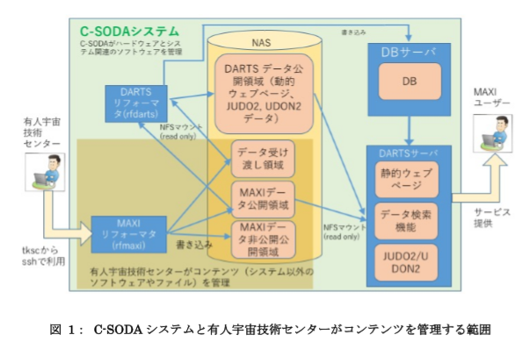
プロジェクトとC-SODAの覚書の例

Slide 17
話の内容
組織 (JAXA, ISAS, C-SODA)
データポリシー
DARTSの役割
「プロジェクト」との関係
DARTSが利用する計算機群
DARTSの長期計画
アプリケーションの例
外部機関との連携

Slide 18
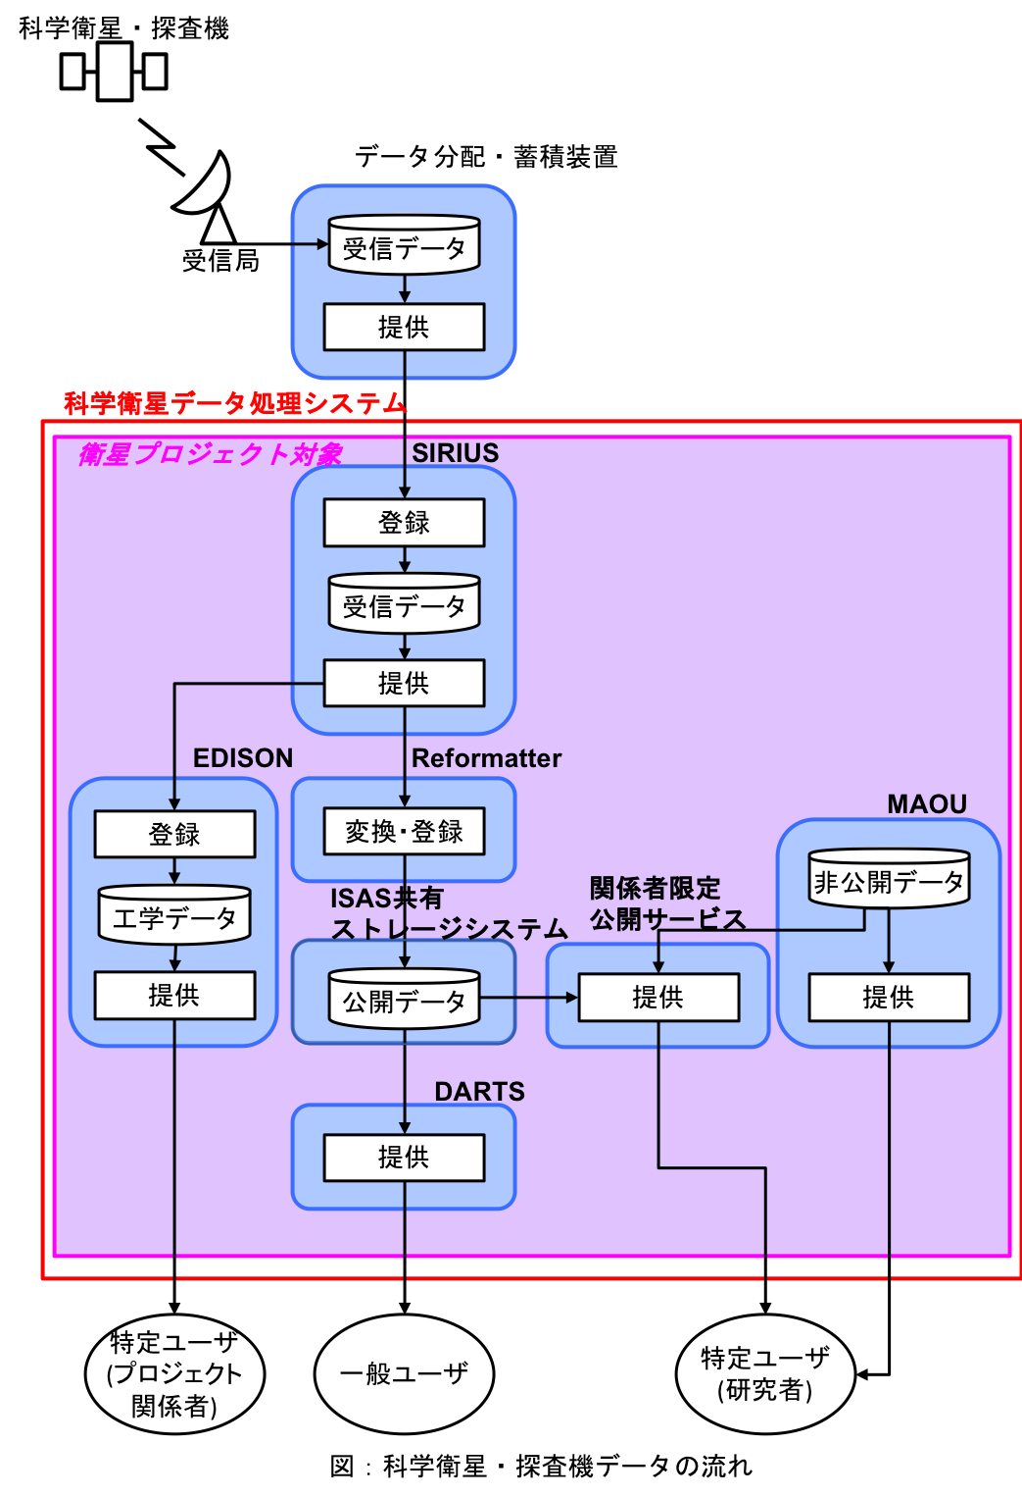
5. DARTSが利用する計算機群
DARTSは科学衛星データ処理システムの一部
5年に一度の換装（2013, 2018, 2023）、入札で業者決定(NSSOL)
~20 Virtual Machines (RHEL7)
~2PB NAS (Dell EMC ISILLON)
http://inside.c-soda.isas.jaxa.jp/dans/ (JAXA内限定)

Slide 19
話の内容
組織 (JAXA, ISAS, C-SODA)
データポリシー
DARTSの役割
「プロジェクト」との関係
DARTSが利用する計算機群
DARTSの長期計画
アプリケーションの例
外部機関との連携

Slide 20
6. DARTSの長期計画
分野横断的に共通の「DARTSの役割」を定義
ダウンロードサービス、(データの)説明を加える、検索機能、簡易解析、DARTS以外のデータや観測との相互参照、データ解析サポート、外部との連携、プロジェクト支援
分野ごとに、それぞれの役割を具体化し、中長期的な目標を定めて、開発・運用を進めている
可能な限り、スケジュールと予算を定めている

Slide 21
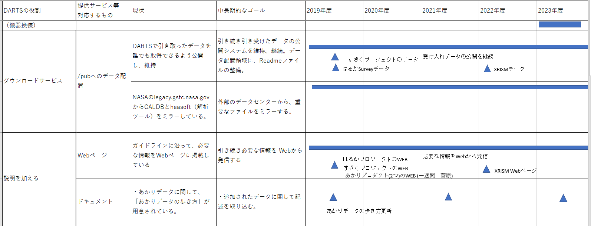

Slide 23
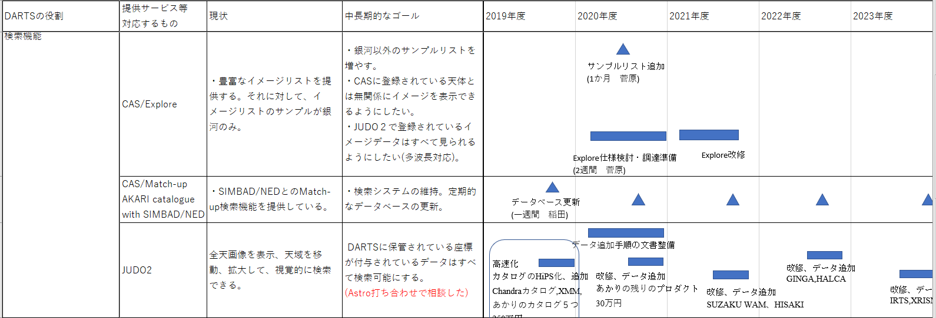

Slide 24
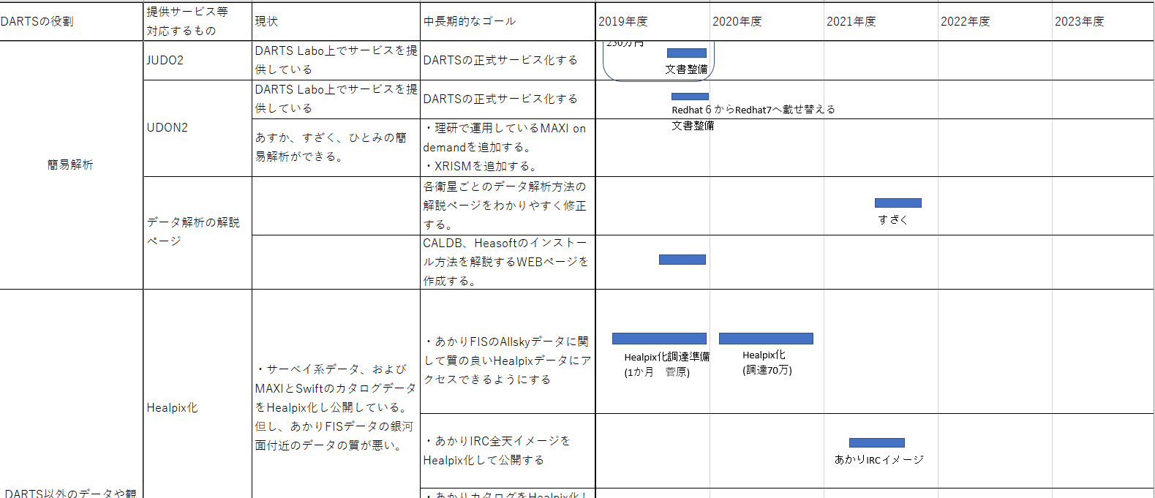

Slide 25
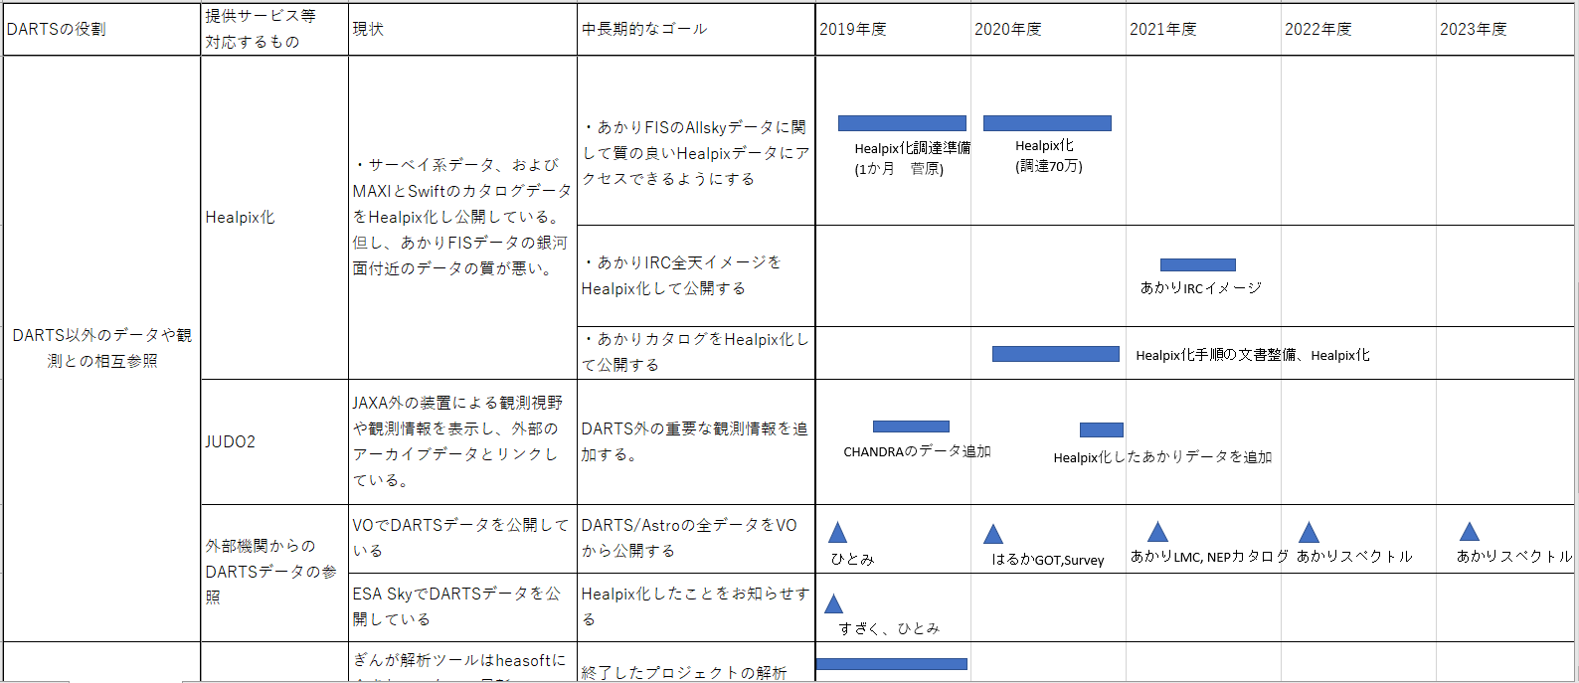

Slide 26
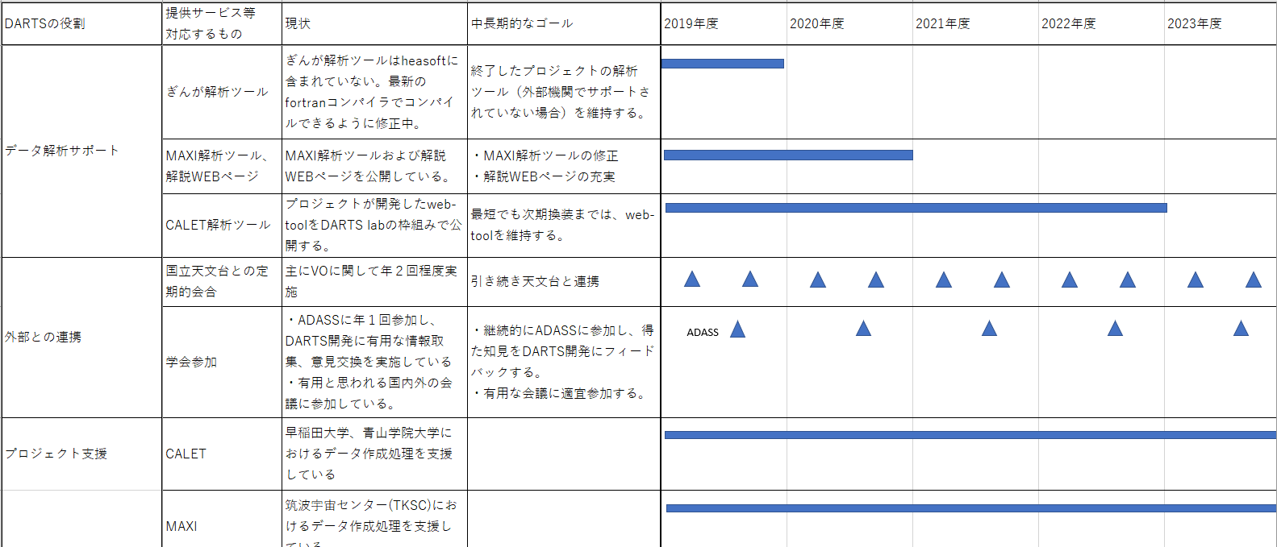

Slide 27
話の内容
組織 (JAXA, ISAS, C-SODA)
データポリシー
DARTSの役割
「プロジェクト」との関係
DARTSが利用する計算機群
DARTSの長期計画
アプリケーションの例
外部機関との連携

Slide 28
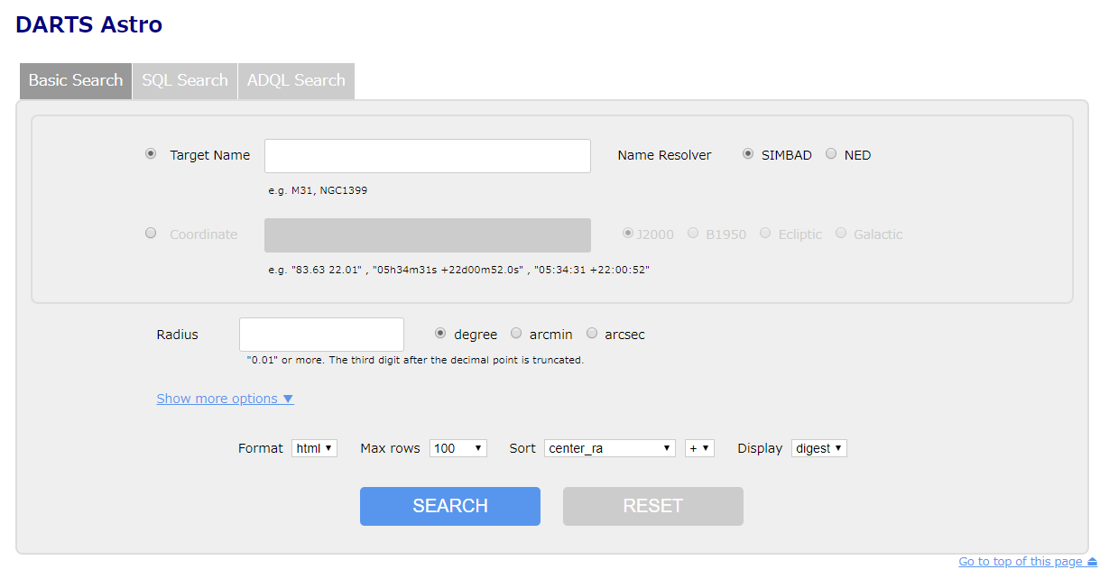
7.アプリケーションの例
統合検索システム
DARTS Astroに保管されている座標がついたすべてのデータを検索可能(にする予定)
GUI, CUI
SQL, ADQL
http://darts.isas.jaxa.jp/astro/query/

Slide 29
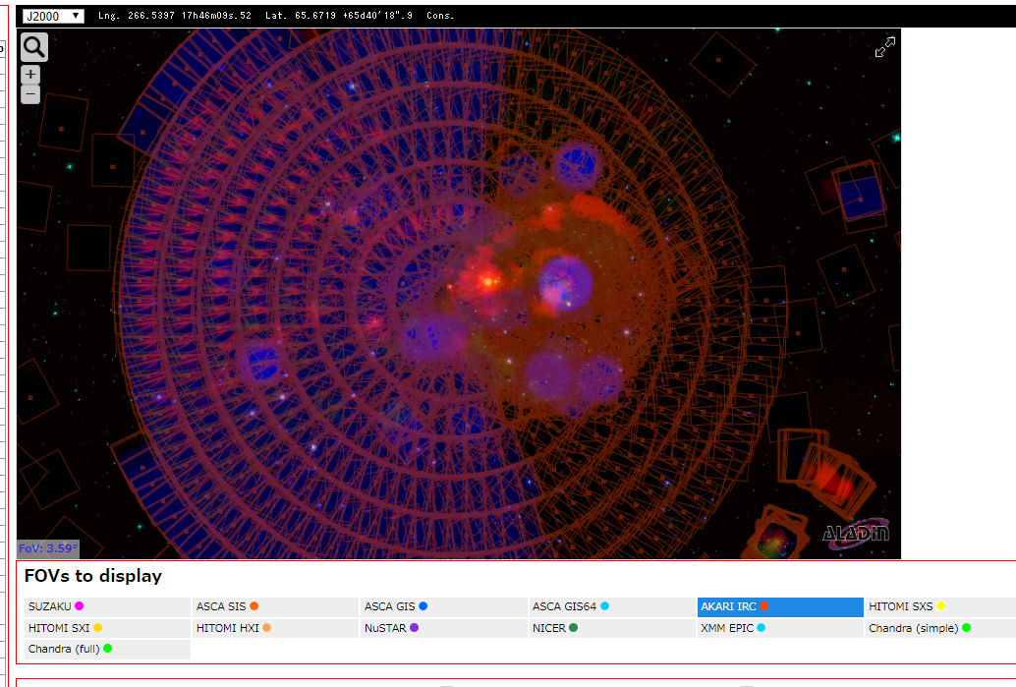
JUDO2
DARTS Astroが保管するすべてのデータの画像または視野を表示可能(にする予定)
視覚的にデータを検索してアクセスできる
あかりIRCによるNEP領域のモザイク観測。背景はWISE。
IRCの各視野が、基のデータパッケージにリンクされている

Slide 30
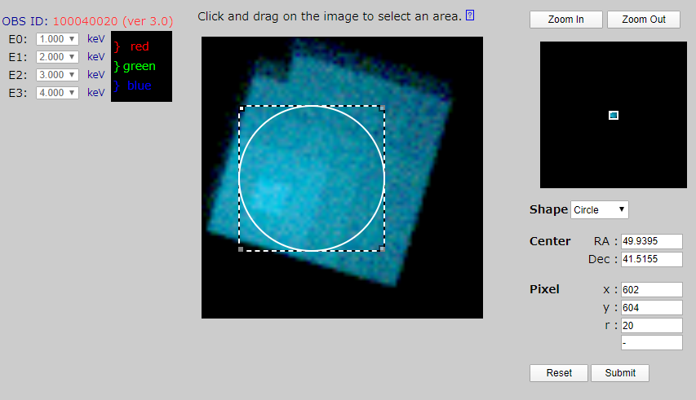
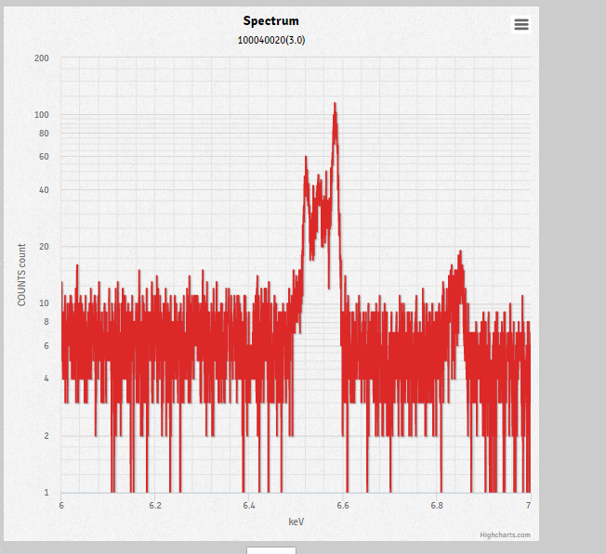
UDON2
X線天文衛星データ(あかり、すざく、ひとみ)の早見ツール
「ひとみ」によるペルセウス銀河団観測

Slide 31
話の内容
組織 (JAXA, ISAS, C-SODA)
データポリシー
DARTSの役割
「プロジェクト」との関係
DARTSが利用する計算機群
DARTSの長期計画
アプリケーションの例
外部機関との連携

Slide 32
8. 外部機関との連携
Chandra, XMM, NuSTAR, NICER
JUDO2で、これらの衛星の各視野がアーカイブのデータURLにリンクされている
ESA-SKY
あかり、すざくのHiPS画像、あかりカタログを表示可能
すざくの視野がDARTSにリンクされている
CDS
JAXAがHiPSノードとしてリストされている
JVO( VO)
VOプロトコルでDARTSの「ひとみ」データにアクセスできる
DARTS独自でVOサービスを持つ予定はない。天文台(JVO)に協力する。
DOI
プロジェクトからの申請に基づき、DARTSから公開されているデータにDOIを付与している
例：
DOI: 10.17597/ISAS.DARTS/VCO-00002
ランディングページはhttp://darts.isas.jaxa.jp/pub/doi/VCO-00002.html

